Slide 1
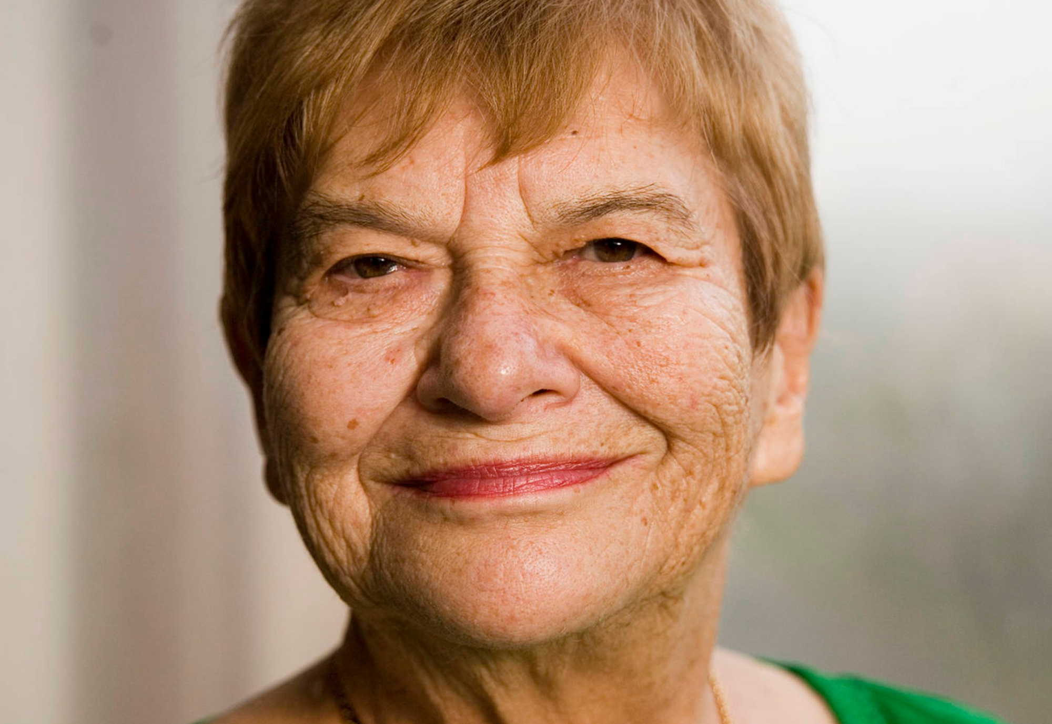
Śladami dziedzictwa żydowskiego Żor
Stefanie Zweig
Wykonanie: Oskar Labryga, kl. 5B

Slide 2
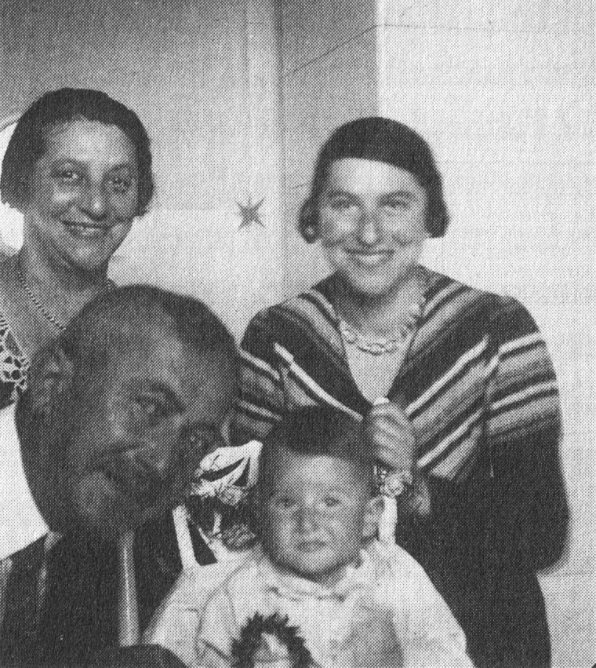
Rodzina Zweigów osiedliła się w Żorach w XIX w.: Salo Zweig (dziadek Walthera, pochodzący z Olesna) przybył do Żor w 1865 roku i założył fabrykę likierów. Po kilkunastu latach, w 1878 roku został właścicielem najstarszego hotelu w Żorach Unter Vier Linden (Pod Czterema Lipami), stojącego przy rynku. Później został on nazwany Zweig’s Hotel. Salo Zweig był znany w mieście: przez 40 lat wchodził w skład rady miejskiej, a przed swą śmiercią w 1910 roku otrzymał tytuł honorowego obywatela miasta Żory.
Ojciec Stefanie, Walther Zweig, urodził się 5 września 1904 roku w ówczesnym niemieckim mieście Sohrau, które od 1922 roku leżało w granicach polskich i nosiło nazwę Żory. Rodzina Zweigów była tam znana i szanowana.
Stefanie Zweig urodziła się w 19 września 1932 roku w ówczesnym mieście Leobschütz, wówczas w niemieckiej części Górnego Śląska – obecnie to polskie miasto Głubczyce.

Slide 3
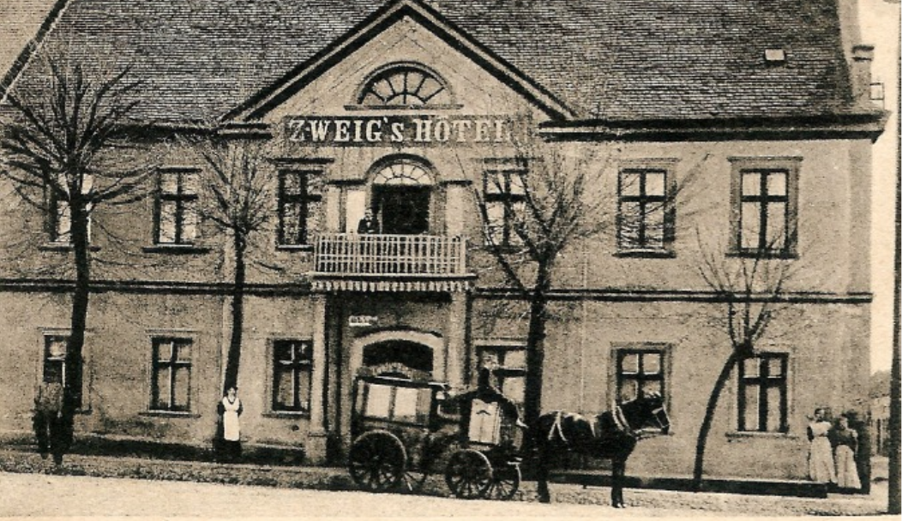

Slide 4
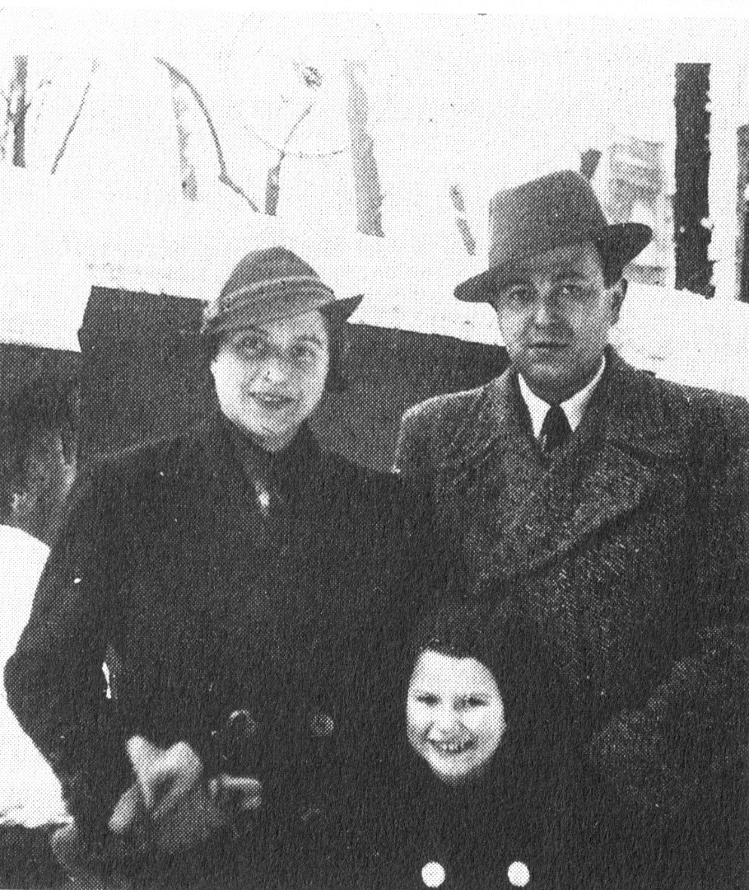
Rok 1933 odmienił wszystko. Dojście Hitlera i nazistów do władzy stało się początkiem dyskryminacji i prześladowania Żydów w całych Niemczech.
Wkrótce potem, w 1937 roku Walther Zweig został ostatecznie skreślony z listy prawników i pozbawiony możliwości wykonywania zawodu. W tym momencie natychmiast zdecydował się na emigrację.
Po trudnej decyzji o emigracji Walther Zweig działał szybko. Zakończył wszystkie sprawy w Głubczycach i – licząc każdego feniga – rodzina wyjechała do Wrocławia.
Walther i Lotte Zweigowie początkowo starali się o wyjazd do Montevideo (Urugwaj, Ameryka Południowa), ale to im się nie udało. Znajomy namówił Walthera na wyjazd do Kenii (Afryka), gdyż tamtejsze władze żądały tylko 50 funtów za pozwolenie na wjazd do kraju – była to najniższa kwota wjazdowa na świecie.

Slide 5
W wieku 5 lat Stefanie wyjechała z rodzicami do Kenii, która wówczas była kolonią brytyjską (swoje przeżycia z okresu pobytu w tym kraju opisała później w książce zatytułowanej "Nigdzie w Afryce"). Powieść została zekranizowana, a film otrzymał Oskara dla najlepszego filmu nieanglojęzycznego w 2003 roku.
Rok 1938. Walter Redlich, żydowski adwokat spod Wrocławia, emigruje do Kenii, uciekając przed hitlerowskimi prześladowcami. Tuż przed wybuchem wojny dociera tam jego żona z pięcioletnią córeczką. Kraj, w którym przyjdzie im spędzić kilka lat, początkowo wydaje się nieprzyjazny i trzeba czasu, aby go poznać i zrozumieć. Nie jest to łatwe zadanie, zwłaszcza dla Jettle, która traktuje pobyt w Afryce jako stan przejściowy i nie zamierza zadawać sobie trudu, żeby się przystosować. Przyzwyczajona do wygodnego życia nie potrafi wyrzec się swoich pragnień i potrzeb. Problemów z zaadaptowaniem się nie ma tylko mała Regina, która w przeciwieństwie do rodziców szybko nasiąka Afryką. Zaprzyjaźnia się z tubylcami, rozumie przyrodę i otaczający ją świat.

Slide 6
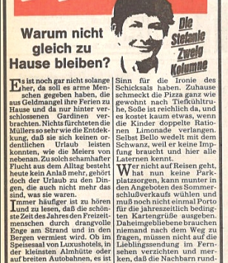
W 1947 rodzina Zweigów powróciła do Niemiec, do Frankfurtu.
Dorosła Stefanie rozpoczęła pracę w tabloidzie "Abendpost Nachtausgabe", z którym związała się na prawie 30 lat.
Po wojnie nigdy nie odwiedziła Żor, chociaż w sercu zachowała Górny Śląsk.
Była autorką wielu książek, w tym także książek dla dzieci.
Stefanie Zweig zmarła po krótkiej, ciężkiej chorobie 25 kwietnia 2014 roku. Miała spokojny stosunek do śmierci: Zawsze byłam realistką. Śmierć nas rozdziela, to jest w naturze rzeczy.
Została pochowana na Nowym Cmentarzu Żydowskim we Frankfurcie, obok ukochanego brata Maxa, zmarłego kilkanaście lat wcześniej.

Slide 7
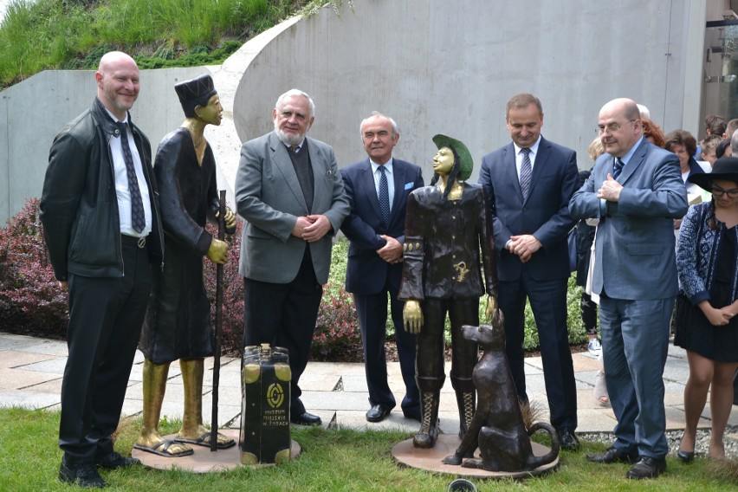
Pomnik pisarki Stefanie Zweig przed Muzeum Miejskim w Żorach

